Slide 1


大阪市と株式会社りそな銀行との
包括連携協定の概要
×

Slide 2
株式会社りそな銀行との協定の目的・連携事項
【 目的 】
相互の連携を強化し、市民サービスの向上と大阪市内における
地域の一層の活性化を推進すること
【 連携事項 】
(1) 市民の金融リテラシーの向上に関すること
(2) 産業振興及び雇用促進に関すること
(3) 地域活性化・まちづくりに関すること
(4) 市民の安心・安全に関すること
(5) 環境保全に関すること
(6) 区政・市政のPRに関すること
(7) その他、市民サービスの向上及び地域の活性化に関すること

Slide 3
包括連携協定による取組・協力事業
（１）市民の金融リテラシーの向上に関すること
●りそなティーンズマネーアカデミーの実施
・りそな銀行社員が市立中学校を訪問し、中学生向けに金融・経済の出前授業を実施します。
※「お金の使い方と収支管理」「お金の賢い貯め方」等、７種類のメニューを用意
●りそなキッズマネーアカデミーの実施
・夏休み期間中等の小学生向けに講座を実施。お金に関するクイズや簡単なゲームを
通じて、金融リテラシー向上の機会を提供します。
●中学生職場体験の受け入れ
・りそな銀行の大阪市内各店舗で中学生を対象に職場体験を受け入れ、本店・支店での見学
や講義を提供します。
●遺言や相続に関する出前講座の実施
・遺言や相続に関する出前講座を通して、市民の方に「終活」を考えていただく
機会を提供します。
●教職員向けサイト「OEN」への登録
・OEN（Osaka city Education Network）に登録し、中学校向けの金融教育、中学校の
先生向けのリテラシーを提供します。

Slide 4
（２）産業振興及び雇用促進に関すること
●産業振興に資する機会の創出
・ビジネスマッチングイベントやベンチャー交流会など、産業振興への取り組みを
実施します。
・起業や事業承継をはじめ、産業振興やスタートアップ企業の成長支援等をテーマ
としたセミナーに講師を派遣します。
●女性の活躍促進への協力
・「大阪市女性活躍リーディングカンパニー」として、大阪市の女性活躍促進に関する
啓発・広報等の取組に協力します。

Slide 5
（３）地域活性化・まちづくりに関すること
●異業種交流会の実施
・行政ならびに民間企業の若手～中堅職員にご参加いただき、グループでの
ワークショップを通じてビジネスプランを策定し、スキルマインドの向上や
社会貢献、人的ネットワークの構築につなげます。
●大阪市課題解決につながる企業・大学・研究機関などの紹介
・りそな銀行のネットワークを駆使して、大阪市各部局及び区役所が抱える
課題の解決につながる銀行のお取引先を紹介します。
●地域活性化に向けた取組
・大阪市市民活動総合ポータルサイトの登録団体として、高齢者や小中学生
向け出前講座や各種セミナー等、地域との連携取組の情報発信を行います。
・地域活性化を目的とした大阪市関連イベント等に協力します。
●イベント等におけるボランティア活動への参加
・地域コミュニティの活性化や環境保全等を目的として、りそなグループ従業員
がボランティア活動に参加します。

Slide 6
（４）市民の安心・安全に関すること
●空き家対策のための啓発活動の実施
・空き家対策、並びに空き家の利活用について、協働でセミナーを実施し、
市民に役立つ情報を提供します。
●金融犯罪の未然防止に向けた啓発活動の実施
・金融犯罪の未然防止に向け、銀行独自の視点から啓発活動を実施します。
●放置自転車防止のための啓発活動の実施
・各支店周辺における放置自転車防止のための啓発活動を実施します。
（５）環境保全に関すること
●脱炭素経営の促進
・脱炭素促進に関するセミナーを開催し、事業者の脱炭素経営の促進及び
支援を行います。
・脱炭素化に関する広報活動や普及啓発活動を実施します。

Slide 7
（６）区政・市政のPRに関すること
●チラシ等による広報等への協力
・大阪市内の各支店等において、区政・市政のPRに関するチラシ配架等を行います。
（大阪市内の有人店舗数：55店舗）
・りそな銀行が主催するビジネス商談会等において、参加している事業者等に対し、
チラシを配布します。
●協賛イベント等に会議室等のスペースを提供
（７）その他、市民サービスの向上及び地域の活性化に関すること

Slide 8
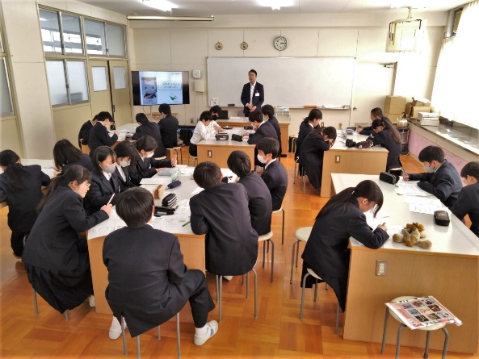
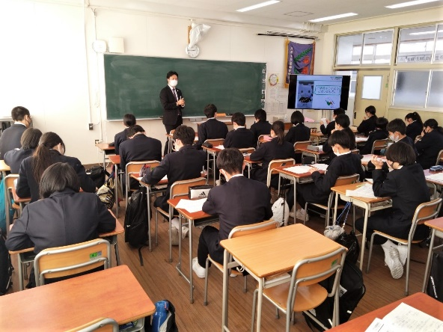
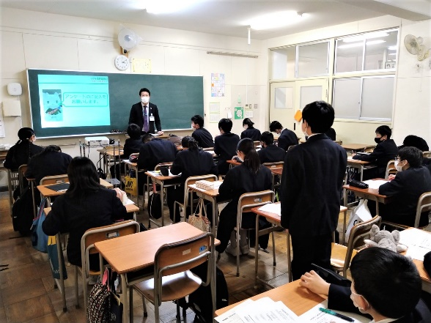
主な具体的取組 ①
りそなティーンズマネーアカデミーの実施
《概要》
大阪市内の中学校を対象に金融・経済の講座を実施。
お金に関する基礎知識の習得を通じて金融リテラシー向上の機会を提供します。
《主な取組内容》
りそなティーンズマネーアカデミーの実施
りそな銀行社員が市立中学校を訪問し、中学生向けに金融・経済の出前授業を実施します。
※「お金の使い方と収支管理」「お金の賢い貯め方」等、７種類のメニューを用意

Slide 9
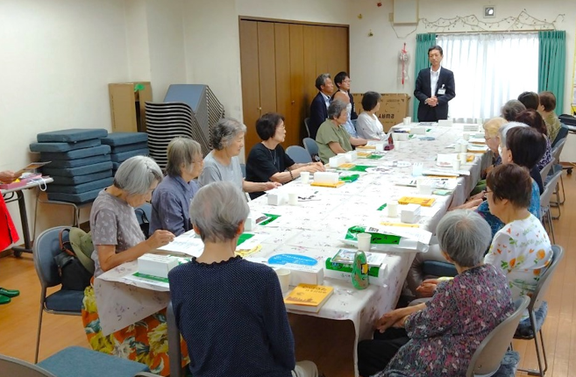
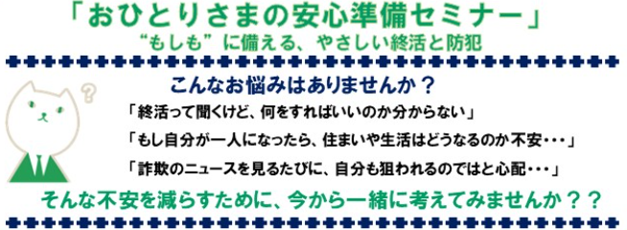
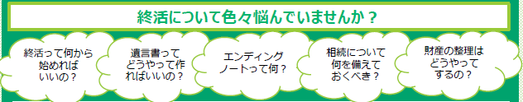
主な具体的取組 ②
遺言や相続に関する出前講座の実施
《概要》
遺言や相続に関する出前講座を通して、市民の方に「終活」を考えていただく
機会を提供します。
《主な取組内容》
市民に向けたエンディングノートの書き方や
遺言・相続等のニーズに応じた出前講座を実施します。
～事例～

Slide 10
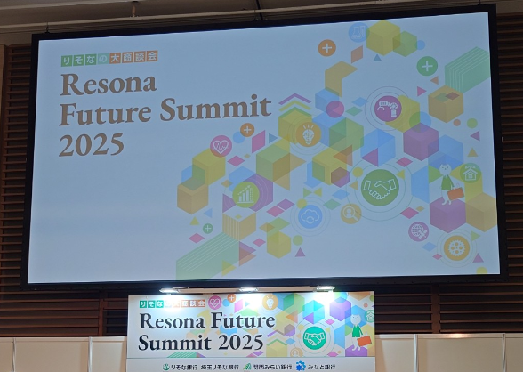
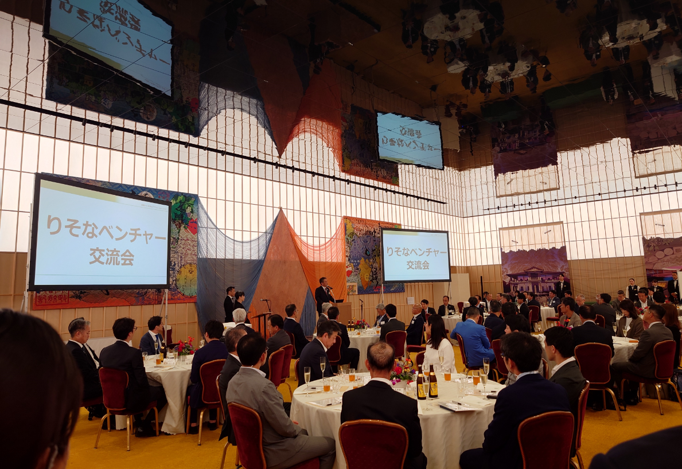
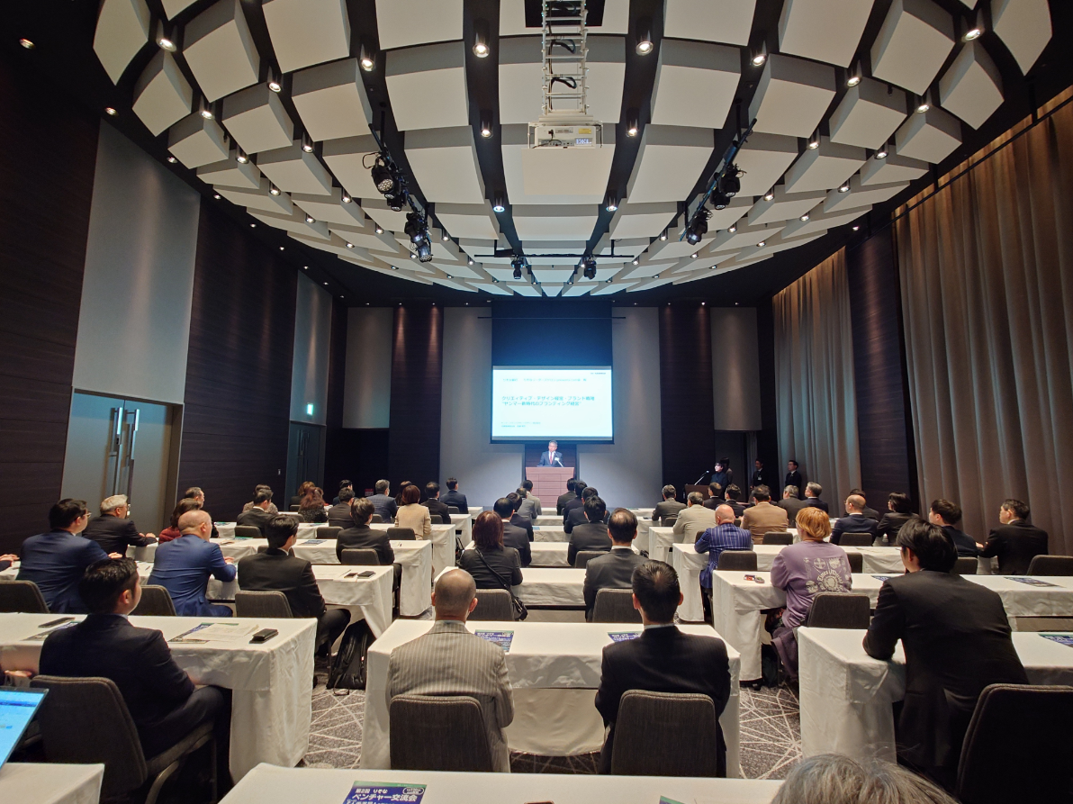
主な具体的取組 ③
産業振興に資する機会の創出
《概要》
ビジネスマッチングイベントやベンチャー交流会など、産業振興への取り組みを
実施します。
《主な取組内容》
ビジネスマッチングを創出する大規模イベント、企業の課題解決とイノベーショ
ンを掛け合わせるベンチャー交流会、万博発の技術の社会実装・ビジネス展開を
目指す万博レガシーイベントを実施します。
【ビジネスマッチングイベント】
【ベンチャー交流会】
【セミナー】

Slide 11
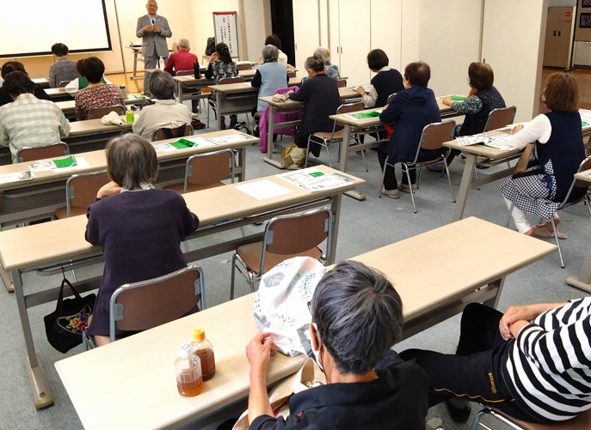
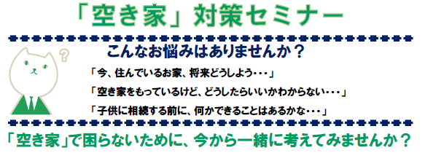
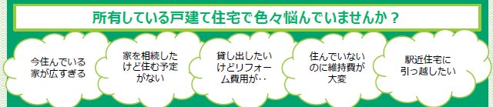
主な具体的取組 ④
空き家対策のための啓発活動の実施
《概要》
空き家対策、並びに空き家の利活用について、協働でセミナーを実施し、
市民に役立つ情報を提供します。
《主な取組内容》
「空き家にさせない為の『家』の引継とは」や
「自分の想いをかなえる財産の遺し方」等を
テーマとしたセミナーを実施。

Slide 12
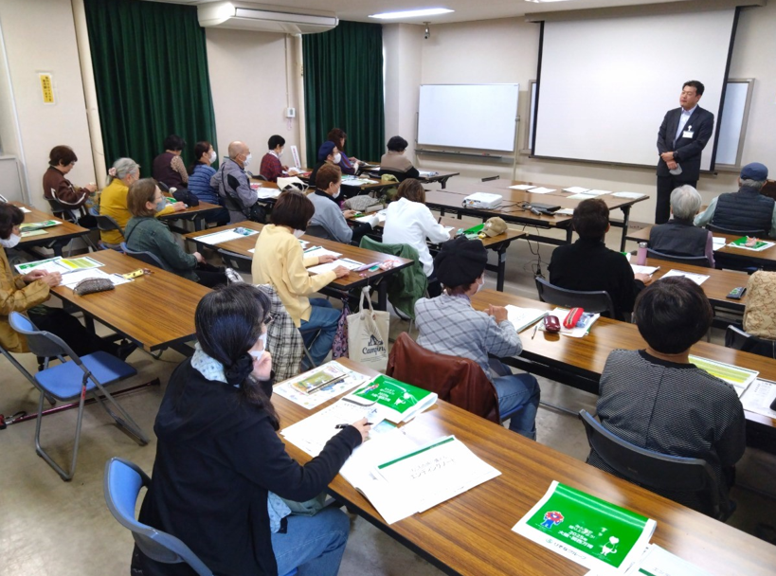
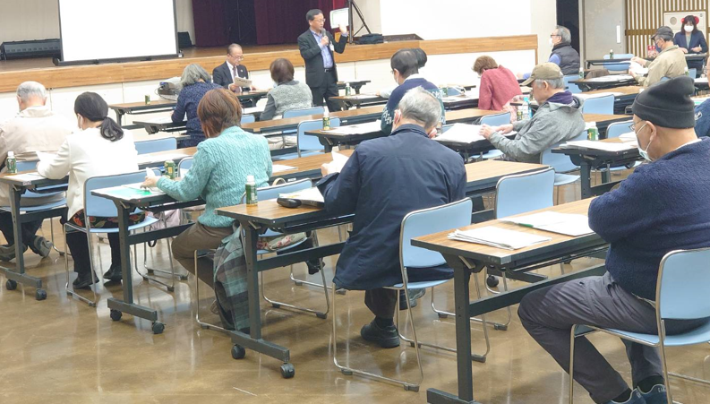
主な具体的取組 ⑤
金融犯罪の未然防止に向けた啓発活動の実施
《概要》
金融犯罪の未然防止に向けて、銀行独自の視点から啓発活動を実施します。
《主な取組内容》
市民に向けた、高齢者を狙った特殊詐欺等の「金融犯罪未然防止」を
テーマとしたセミナーを実施します。
※金融犯罪とは、不正な手段で金銭的利益を得ることを目的とした違法行為全般を指します。
（例：オレオレ詐欺、還付金詐欺等も含む）

